Slide 1
JEOLOJİK DEVİRLER

Slide 2
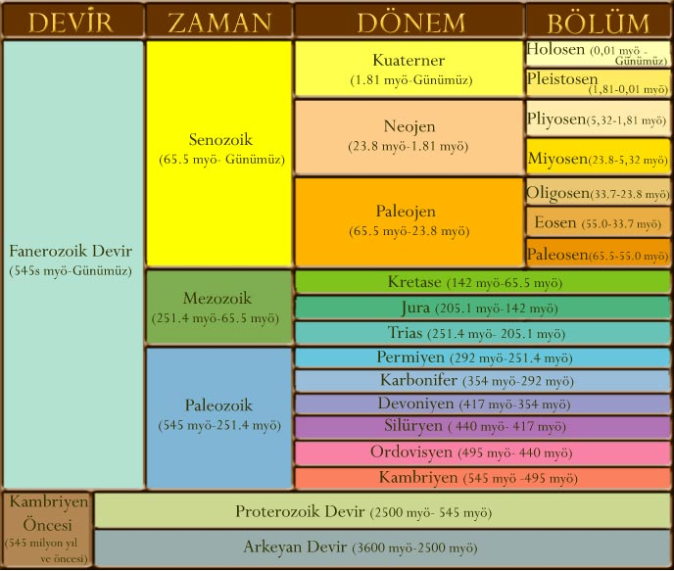
JEOLOJİK TABLO

Slide 3
İLKEL ZAMAN (ANTEKAMBRİYEN)
Bakterilerin ortaya çıkışı
İlk canlı algler ve radiolaria oluşmuştur.
En eski kıvrımlarla kıta çekirdekleri oluşmuştur

Slide 4
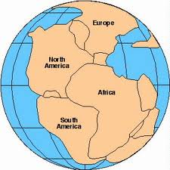
BİRİNCİ ZAMAN(PALEOZOİK)
-Kıtalar pangea adı cerilen tek parça halindeydi.
Notes:
Kıtalar pangea adı cerilen tek parça halindeydi.

Slide 5
Yer kabuğundaki şiddetli kırılma ve kıvrılmalarla kıta çekirdekleri büyümüştür.
( Hersinyen ve kaledonyen kıvrımları oluşmuştur.( Ural ve İskandinav dağları )
Sıcak ve bol yağışlı iklim döneminde gür bitki toplulukları oluşmuştur.
Sürüngenlerin ortaya çıkmıştır.

Slide 6
Balığa benzer ilk organizmaların ortaya çıkmıştır.
Birinci zamanı karakterize eden canlılar graptolit ve trilobittir

Slide 7
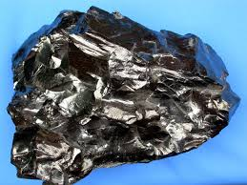
Dönemin sonunda Taşkömürü yatakları oluşmuştur.

Slide 8
İKİNCİ ZAMAN (MEZOZOİK)
Durgunluk dönemidir.
Büyük oranda tortulaşma olmuştur.
Yerkabuğunun kırıklarla parçalanarak ayrı kıtalara bölünmeye başlaması.
Ekvatoral ve soğuk iklimlerin belirmiştir.
Alp orojenezinin başlamıştır.
Türkiye'nin bulunduğu sahada Tetis jeosenklinali oluşmuştur,

Slide 9
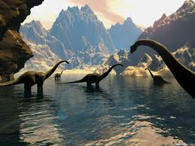
İkinci zamanı karakterize eden canlılar ammonit ve dinazordur.

Slide 10
ÜÇÜNCÜ ZAMAN (TERSİYER,NEOZOİK)
Atlas ve Hint Okyanusları oluşmuştur.
Petrol, linyit, tuz ve bor yatakları oluşmuştur.
Kıtalar bugünkü görünümünü kazanmaya başlamıştır
Şiddetli volkanik olaylar ve depremlerin görülmesi,
Türkiye'nin ana yer şekillerinin gelişmesi,
Toros ve Karadeniz dağları oluştu.
Üçüncü zamanı karakterize eden canlılar nümmilit, hipparion, elephas ve mastadondur.

Slide 11
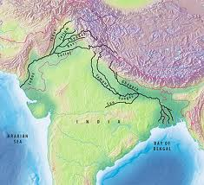
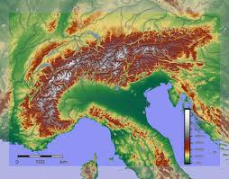
Alp-Himalaya kıvrım dağları oluşmuştur.
ALP
HİMALAYA
Notes:
HİMALAYA

Slide 12
DÖRDÜNCÜ ZAMAN (KUATERNER)
iki dönemden oluşur.
a)Buzul çağı : Özellikle Kuzey Yarım Kürede şiddetli soğuma görülür. Bunun etkisiyle Batı Avrupa, İskandinavya ve Kanada gibi karalar buzullar altında kalmıştır.

Slide 13
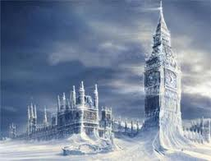
İklimde büyük değişikliklerin ve dört buzul döneminin (Günz, Mindel, Riss, Würm) yaşanmıştır.
Çeşitli hayvan ve bitki türleri ortadan kalkmıştır.
Deniz sevyesi alçalmıştır.

Slide 14
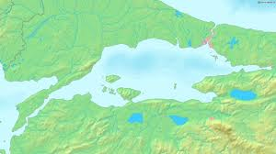
b)Buzul çağı sonrası dönem:
İklimde bugünkü benzer koşullar yaşanmıştır.
İstanbul –Çanakkale boğazları oluşmuştur

Slide 15
Egeid karası çökmüştür.
İnsan yaratılmıştır.
Not: Jeolojik devirlerle ilgili bilgiler fosillerin incelenmesiyle ve tortul tabakaların özelliklerinden yararlanılarak bilgiler elde edilir.

